Slide 1
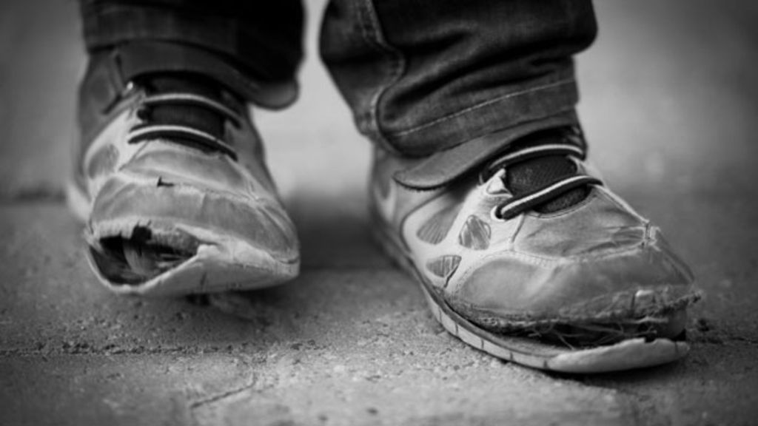
9
PŘÍJMY – NEROVNOST, DISKRIMINACE, CHUDOBA

Slide 2





Rozdíl v příjmech (ročně)
Roger Federer: 67,8 mil. USD
Tomáš Berdych: 3,9 mil. USD
Serena Williams: 28,9 mil. USD
Petra Kvitová: 3,2 mil. USD

Slide 3
Rozdíly v příjmech ČR (2016)
 | Průměr | Medián
Nejvyšší představitelé velkých společností | 176 979 Kč | 153 870 Kč
Řídící letového provozu | 153 870 Kč | 164 233 Kč
Učitelé odborných předmětů | 29 025 Kč | 25 081 Kč
Vrátní | 11 997 Kč | 10 847 Kč
Uklízeči | 11 567 Kč | 10 222 Kč
Notes:
http://www.ispv.cz/cz/Vysledky-setreni/Aktualni.aspx

Slide 4
Vývoj průměrné mzdy (CZK)
Notes:
hrubá

Slide 7

Mediánová mzda
Dělí zaměstnance na dvě poloviny: první polovina dostává méně a druhá více, než je medián. Medián proto vypočítáme tak, že seřadíme zaměstnance podle mzdy od nejnižší po nejvyšší a podíváme se, kolik bere prostřední zaměstnanec. Pokud je zaměstnanců sudý počet, vypočítáme medián jako aritmetický průměr dvou prostředních zaměstnanců.

Slide 8

Nominální X reálné změny mzdy
Původní mzda – 60 Kč/hod. (při ní pracuji 9 hodin denně)
Budu pracovat více, když mi zvýší mzdu o 10 %?
Záleží na reálné změně mzdy:kolik si toho mohu koupit za danou mzdu)

Slide 9
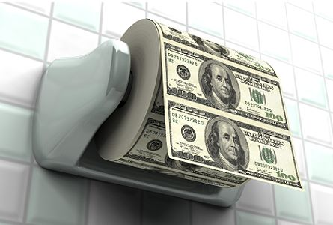
Nominální X reálná mzda
Reálná mzda = velikost spotřebního koše, který si mohu za danou mzdu koupit
Rostou-li mzdy stejným tempem jako ceny statků, nemohu si za svoji mzdu koupit více než dříve.

Slide 10
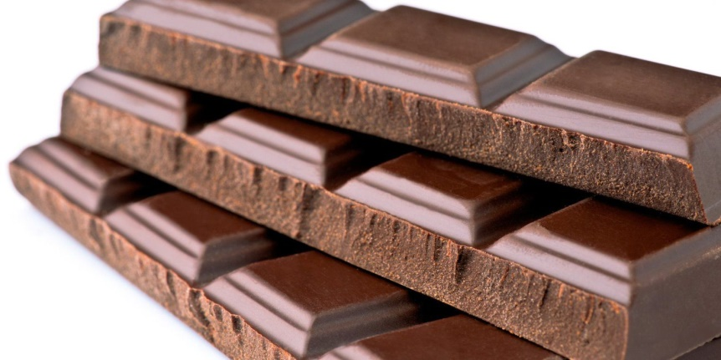
Reálně a nominálně…
Celou mzdu 200 Kč utratím za
  čokoládu (kupuji 10 ks, cena 20 Kč/ks)
Moje mzda vzroste o 10 % -> 220 Kč
  Čokoláda stojí stále 20 Kč -> 11 čokolád
  Čokoláda zdraží o 10 % -> 10 čokolád
  Čokoláda zdraží o 20 % -> 9 čokolád

Slide 11
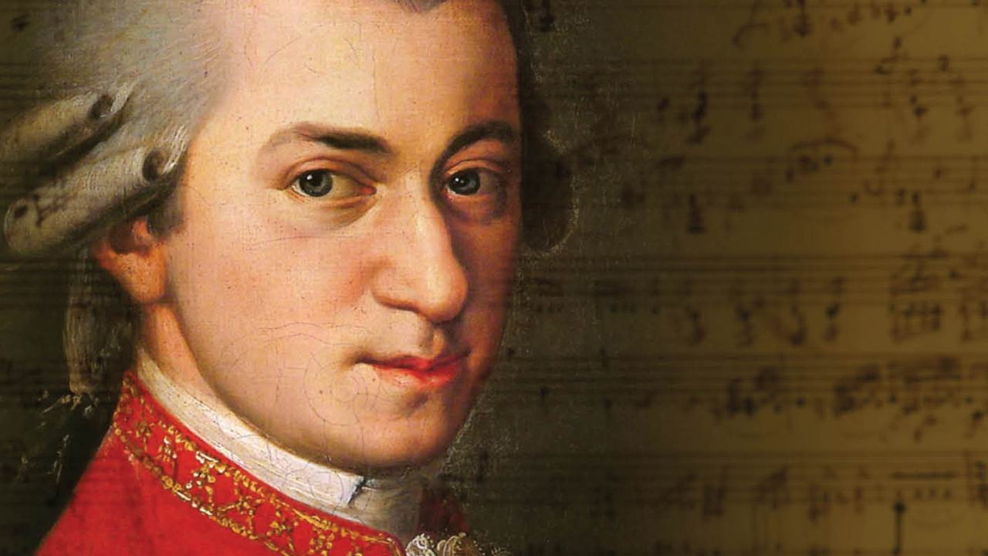
„Má mzda?
Příliš mnoho na to, co dělám, ale příliš málo na to, co bych dělat mohl.“
Wolfgang Amadeus Mozart

Slide 12


Příčiny rozdílů v příjmech
Výslednice S a D
Produktivita
V rovnováze platí:
mzda = hodnota mezního příspěvku pracovníka k výrobě statků v ekonomice
mzda = cena práce!
S
D
W = MPL

Slide 13
Trh práce
Poptávka po práci – kolik pracovníků najmout?
    Odvozena od produkční funkce
    Tvořena firmami
Nabídka práce – tvořena domácnostmi

Slide 14

Poptávka po práci
Na kolik hodin najmout pracovníka?
Plat v naturáliích – 7 košíků za hodinu
Porovnání mzdy a mezního produktu práce
Přírůstek košů za hodinu
8
5
3
2

Slide 15

Poptávka po práci v praxi
Komunismus s čínskou tváří
„Když najmete příliš málo lidí na příliš mnoho práce, je si každý dělník vědom své hodnoty, a proto vyžaduje, aby se jeho velké pracovní úsilí projevilo i na výplatní pásce. Zaměstnejte ale hodně lidí na menší množství práce –
a všichni se budou doslova prát o to, aby pro vás mohli pracovat prakticky za jakoukoli mzdu. Jen aby o místo nepřišli.“
Paul Midler: Made in China

Slide 16
Nabídka práce
Rozhodování mezi prací a volným časem
  Substituční efekt – růst mzdy vyvolá snížení zájmu o volný čas (= nabízím více práce)
  Důchodový efekt – růst mzdy vyvolá zvýšení zájmu o volný čas (= nabízím méně práce)
Působí protisměrně

Slide 17
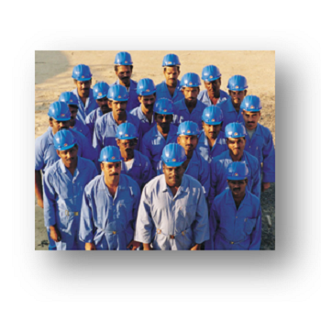
Individuální nabídka práce
S
hodinová mzda
DE
SE
počet hodin práce

Slide 18
Trh práce
reálná mzda
nezaměstnanost
S
E
W_{E}
nedostatek
D
množství práce

Slide 19
Vliv státu na trh práce
Prodloužení doby výplaty podpory v nezam.
reálná mzda
S
S
D
počet hodin práce

Slide 20
Determinanty rovnovážné mzdy
Kompenzující rozdíly ve mzdách
    zvýhodnění neatraktivních, nebezpečných povolání
Lidský kapitál
    investice např. vzdělání
Schopnosti, úsilí, náhoda
Vzdělání = signalizace schopnosti
Fenomén superstar

Slide 21
Mzdy nad rovnovážnou úrovní
Minimální mzda
Moc odborů
Efektivnostní mzdy
    vyšší mzda = vyšší úsilí, produktivita,
    loajalita, nižší fluktuace pracovníků
    Henry Ford

Slide 22
Vývoj minimální mzdy v ČR

Slide 23

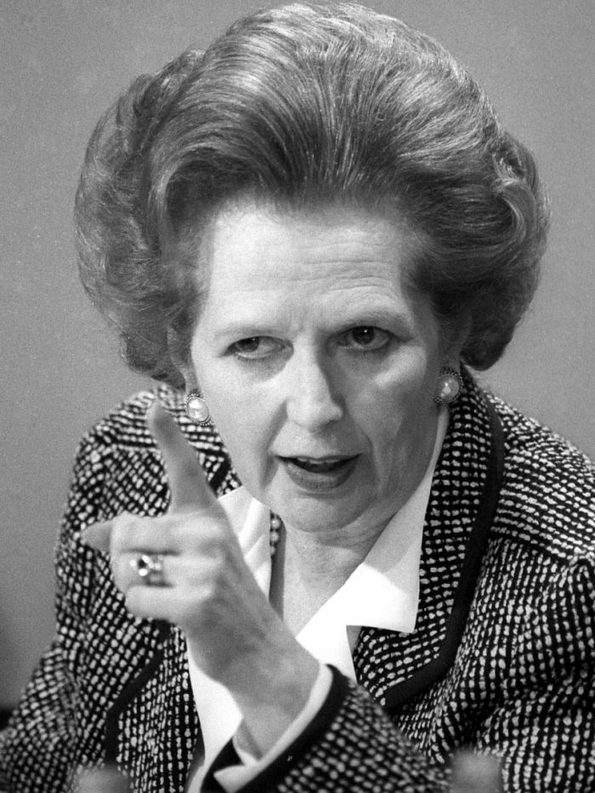
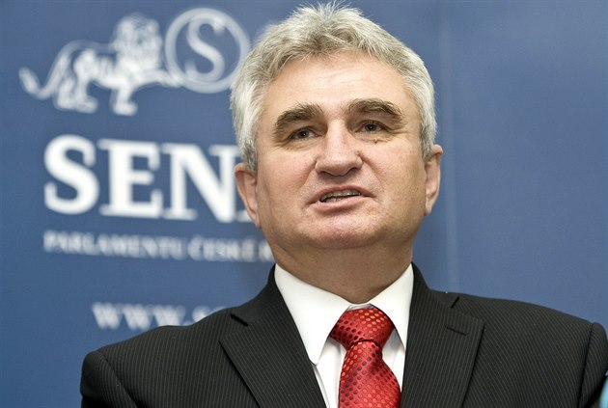
Odbory
18. století, Anglie
ČR 13 %
Skandinávie 70 %
Insiders vs. outsiders
Tripartita

Slide 24

Henry Ford a efektivnostní mzda (1914)
Průměrná dělnická mzda 2,5 $
U Forda 5 $
  Fluktuace ↓
  produktivita zaměstnanců ↑
  výrobní náklady ↓
Co Forda motivovalo k zavedení efektivnostních mezd?
  Montážní linka!

Slide 25
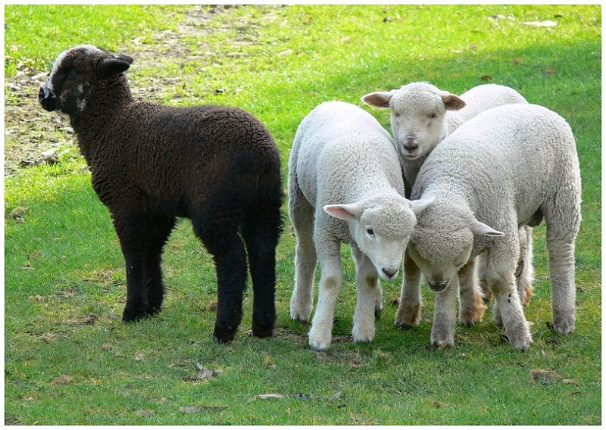
Diskriminace
Trh nabízí různé příležitosti podobným lidem na základě rasy, etnické příslušnosti, pohlaví, věku atd.
Měření: dle průměrných mezd různých skupin
I kdyby byl trh zcela nediskriminující, měli by různí lidé různé mzdy – rozdíly v lidském kapitálu, charakteristice pracovních míst

Slide 26
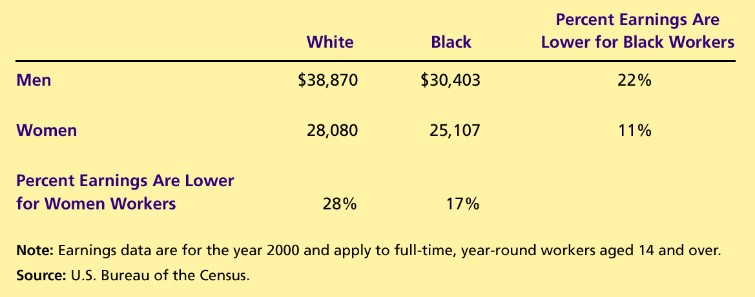
Diskriminace (USA)

Slide 27

(Proč) Berou ženy berou méně?
měsíčně odpracují průměrně o 2 hodiny méně
častěji pracují jen na částečný úvazek
méně přesčasů
mateřská dovolená
Málo vrcholových manažerek
typicky ženská odvětví:
  zdravotnictví (1:4)
  školství (1:3)
Notes:
Zdroj: Dalibor Holý. Statistika a my (6/2014, kráceno.)

Slide 28
Diskriminace
Ze strany zaměstnavatelů
    nediskriminace = nižší náklady
Ze strany spotřebitelů a vlády
    diskriminace = vyšší ceny
Lékem na diskriminaci je KONKURENCE!

Slide 29
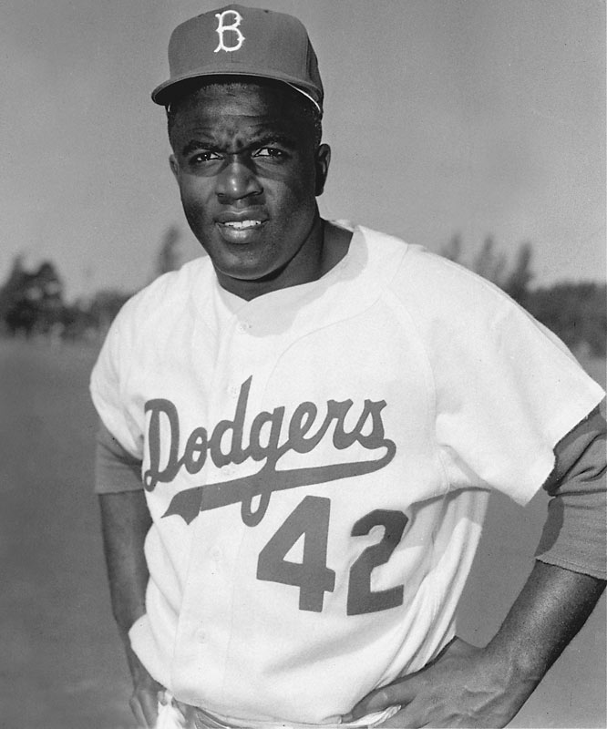
Cases
Jackie Robinson „42“
M. Bertrandové a S. Mullainathana:
  5000 životopisů
  Brendan Baker a Alison Walsh kontra Tyrone Jones, Latoya Washington
  1 000 firem
Na pohovor bylo pozváno o 50 % více fiktivních žadatelů o práci, kteří měli bělošská jména.
CV | Běloch | Černoch
Kvalitní | 1 | 1
Nekvalitní | 1 | 1

Slide 30
Nerovnosti v rozdělování důchodu
Jak významný problém?
Kolik lidí je chudých?
Příčiny:
  Mezinárodní obchod (se zeměmi s nízkými mzdami)
  Technologické změny
= pokles poptávky po nevzdělané pracovní síle

Slide 31
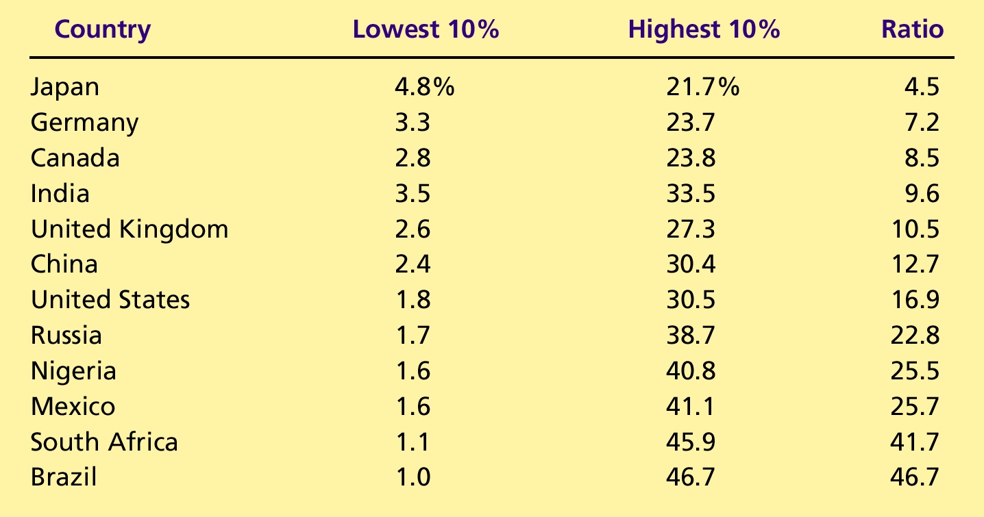
Důchodová nerovnost ve světě

Slide 32
Giniho koeficient
Měření nerovností v rozdělení důchodů
Lorenzova křivka
Giniho koeficient = podíl plochy mezi skutečnou a nivelizovanou Lorenzovou křivkou a plochy pod nivelizovanou Lorenzovou křivkou
    Hodnoty: (0;1), resp. (0;100)
absolutní nerovnost
absolutní rovnost

Slide 33
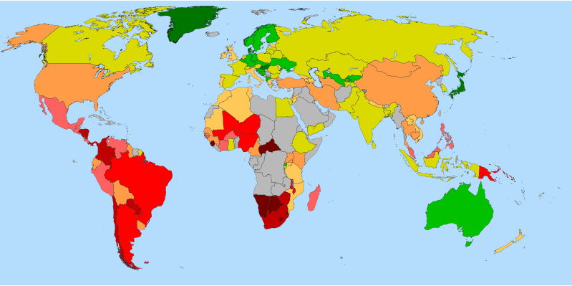

Giniho koeficient

Slide 34
Měříme chudobu
Míra chudoby = procento domácností s příjmy pod hranicí chudoby.
Chudoba: absolutní X relativní
Hranice chudoby = 60 % mediánu dané země
Pod hranicí chudoby, neschopen zabezpečit své základní potřeby
Srovnání s ostatními

Slide 35
Notes:
Pramen: Destatis (Das Statistische Bundesamt) - Statistisches Jahrbuch 2015,Kapitel Internationales
http://www.finance.cz/zpravy/finance/455208-jak-vysoka-je-hranice-chudoby-v-eu/

Slide 36
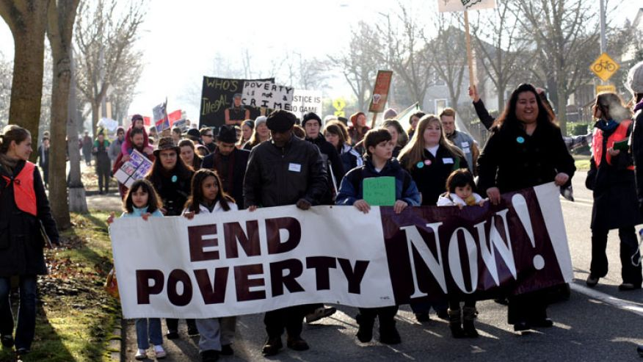
Role státu při snižování chudoby?
Zákonná minimální mzda
Sociální zabezpečení
Záporné důchodové daně
Transfery

Slide 37

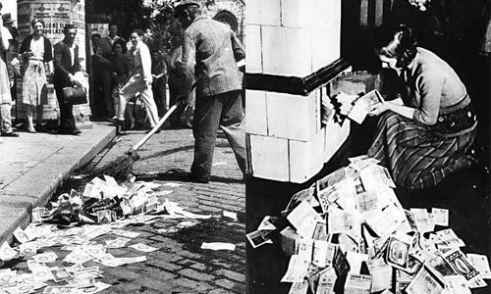
Příště:
10. Nezaměstnanost a inflace

